Slide 1
K-d tree
Nguyễn Hoàng Hải

Slide 2
TỔNG QUAN
1
2
3
4
LÝ DO
MỤC TIÊU
K-D TREE
KẾT LUẬN

Slide 3
1
LÝ DO CHỌN ĐỀ TÀI

Slide 4
LÝ DO CHỌN ĐỀ TÀI
K-d Tree là một cấu trúc dữ liệu hiệu quả trong bài toán tìm tập điểm gần nhất với một điểm cho trước – một bài toán nhỏ trong việc thực hiện thuật toán K-nearest neighbors.

Slide 5
MỤC TIÊU
2

Slide 6
MỤC TIÊU
MỤC TIÊU CHUNG
Mô tả cấu trúc dữ liệu K-d Tree và ứng dụng K-d Tree vào bài toán tìm điểm gần nhất
MỤC TIÊU CỤ THỂ
Mô tả cấu trúc dữ liệu K-d Tree
Chỉ rõ ưu điểm và hạn chế của cấu trúc dữ liệu K-d Tree
Chỉ ra tiềm năng của cấu trúc dữ liệu K-d Tree

Slide 7
3
K-D TREE

Slide 8
K-D TREE
DỰNG CÂY
TÌM KIẾM ĐIỂM GẦN NHẤT
Cây K-d Tree được xây dựng như thế nào với tập n điểm trong không gian Euclidean cho trước?
Thao tác tìm kiếm những điểm trong K-d Tree sao cho chúng gần với điểm truy vấn nhất.
CHÈN
XÓA
Có thể thêm một điểm vào cây K-d Tree không?
Xóa đi một nút trên cây K-d Tree có được không?
ƯU ĐIỂM VÀ HẠN CHẾ

Slide 9
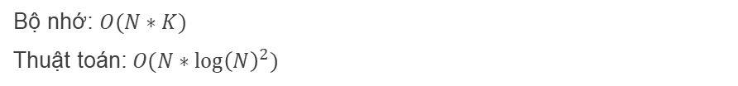
Dựng cây
DỮ LIỆU
Mỗi nút trên cây là một điểm trong không gian Euclidean K chiều
CHIỀU KHÔNG GIAN
Chọn một chiều không gian để chiếu toàn bộ các điểm lên trên đó. Sau đó, lấy giá trị trung vị để chia đôi tập dữ liệu.
CÂY NHỊ PHÂN CÂN BẰNG
K-d Tree là một cây nhị phân cân bằng
ĐỘ PHỨC TẠP
Bộ nhớ: $O(N∗K)$
Thuật toán:$O(N∗{\log\left(N\right)}^{2})$

Slide 10
def make_kd_tree(points, dim, i=0):
if len(points) > 1:
points.sort(key=lambda x: x[i])
i = (i + 1) % dim
half = len(points) >> 1
return [
make_kd_tree(points[: half], dim, i),
make_kd_tree(points[half + 1:], dim, i),
points[half]
]
elif len(points) == 1:
return [None, None, points[0]]

Slide 11
TÌM ĐIỂM GẦN NHẤT
y
A
?
-
x
o
C
D
B
E
-

Slide 12
TÌM ĐIỂM GẦN NHẤT
y
A
?
-
x
o
C
D
B
E
-

Slide 13
TÌM ĐIỂM GẦN NHẤT
y
A
?
-
x
o
C
D
B
E
-

Slide 14
def get_nearest(kd_node, point, dim, dist_func, i=0, best=None):
if kd_node is not None:
dist = dist_func(point, kd_node[2], dim)
if not best:
best = [dist, kd_node[2]]
elif dist < best[0]:
best[0], best[1] = dist, kd_node[2]
dx = kd_node[2][i] - point[i]
#dx < 0 nghĩa là điểm P nằm phía bên phải của siêu phẳng x = kd_node[2][i] (nằm về phía x > kd_node[2][i])
order = [] #thứ tự duyệt
if dx < 0:
order = [1, 0] #duyệt nhánh phải trước, nhánh trái sau
else:
order = [0, 1] #duyệt nhánh trái trước, nhánh phải sau

Slide 15
#Duyệt nhánh cây ưu tiên trước
get_nearest(kd_node[order[0]], point, dim, dist_func, (i + 1) % dim, best)
#Nếu cần thì duyệt nhánh cây còn lại
'''
Giải thích:
Nếu khoảng cách nhỏ nhất đã tìm ra (tính đến thời điểm hiện tại) bé hơn khoảng cách xét trên siêu phẳng i giữa điểm P và điểm kd_node[2]
thì ta bỏ qua việc xét điểm này (nghĩa là bỏ qua việc xét nhánh cây có gốc là điểm đó)
'''
dx = abs(dx)
if dx < best[0]:
get_nearest(kd_node[order[1]], point, dim, dist_func, (i + 1) % dim, best)
return best

Slide 16
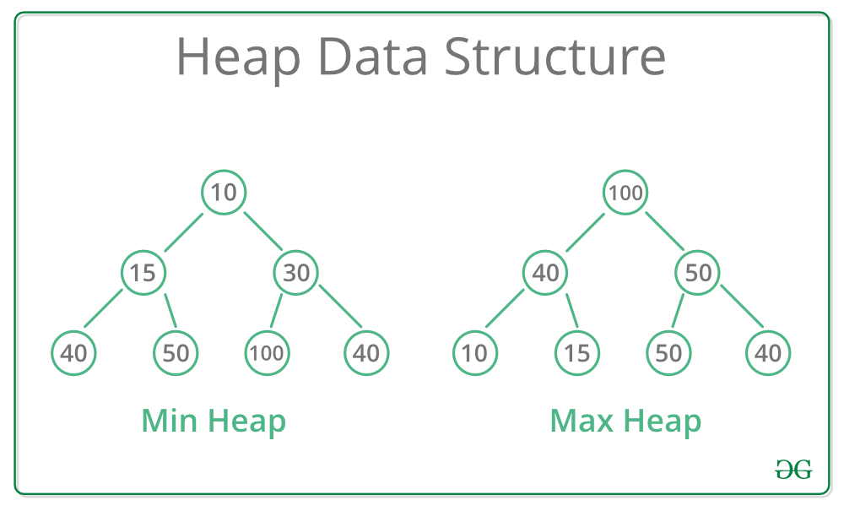
TÌM TẬP ĐIỂM GẦN NHẤT

Slide 17

CHÈN
Vị trí chèn
Nút lá
Duyệt
Mỗi lần duyệt các nút theo thứ tự mức tăng dần (duyệt nút gốc – mức 1 đầu tiên). Việc chọn nút ở mức tiếp theo phụ thuộc vào vị trí tương đối của điểm được chèn thêm và siêu phẳng
ĐỘ PHỨC TẠP
$$O(log⁡(n))$$

Slide 18
xóa
Tìm nút xóa
Thực hiện thao tác tìm điểm gần nhất cho đến khi tìm được nút cần xóa trên cây.
Tìm nút thay thế
Duyệt cây con phải của nút cần thay thế để tìm ra nút có tọa độ xét trên trục không nằm trong siêu phẳng là gần với siêu phẳng nhất.
ĐỘ PHỨC TẠP
$$O(log⁡(n))$$

Slide 19
Ưu điểm và hạn chế
Ưu điểm Dễ cài đặt Thời gian thực hiện thao tác tìm kiếm điểm gần nhất nhanh Hoạt động tốt trên dữ liệu tĩnh | Hạn chế Thao tác chèn hoặc xóa nút khiến cây mất tính cân bằng, ảnh hưởng hiệu suất của cây Hiệu quả của K-d Tree trong thao tác tìm điểm gần nhất giảm rõ rệt khi các điểm truy vấn nằm cách quá xa so với các điểm trên cây Với bộ dữ liệu là các điểm dữ liệu trong không gian nhiều chiều. Hiệu quả của K-d Tree trong thao tác tìm điểm gần nhất giảm rất nhiều

Slide 20
4
Kết luận

Slide 21
Kết luận
Mô tả
Ưu nhược
Tiềm năng
các thao tác
Ưu điểm và hạn chế
Các thao tác khác / các biến thể khác

Slide 22
THANK YOU
Contact:
Nguyễn Hoàng Hải
https://github.com/SKN443
21522034@gm.uit.edu.vn

